Slide 1
Att förebygga kikhosta hos spädbarn
– Presentation med talmanus
Augusti 2016, uppdaterad april 2025
Notes:
Sedan Sverige återinförde barnvaccination mot kikhosta 1996 har insjuknandet minskat kraftigt. Sjukdomen cirkulerar i befolkningen och särskilt barn under ett år kan bli livshotande eller svårt sjuka om de får kikhosta. Därför tog Folkhälsomyndigheten fram rekommendationer för att stärka skyddet mot kikhosta bland spädbarn 2015. Denna presentation uppdaterades oktober 2024 med anledning av att gravidvaccination mot kikhosta rekommenderas sedan augusti 2022 och den ökade förekomsten av kikhosta 2024 . Denna presentation med talmanus är ett utbildningsmaterial om att förebygga kikhosta hos spädbarn. Materialet riktar sig till personal som träffar gravida och spädbarn i vårdsammanhang.

Slide 2

Innehåll
Om kikhosta idag
Rekommendationer för att förebygga kikhosta
hos spädbarn:
  Vaccination av gravida och barn
  Diagnostik och behandling
  Uppmärksamhet
Mer information
Notes:
Denna presentation är ett kunskapsstöd för rekommendationerna om att förebygga kikhosta hos spädbarn och består av tre delar. Den första delen handlar om kikhosta idag i Sverige och världen. Den berättar om förekomsten av kikhosta, och varför vaccination inte räcker som enda förebyggande åtgärd mot sjukdomen. Den andra delen tar upp rekommendationerna om att stärka skyddet mot kikhosta bland spädbarn, och här finns också information om de olika sjukdomsfaserna och diagnostik av kikhosta. I den tredje delen finns länkar till ytterligare information.

Slide 3
Om kikhosta idag
Notes:
Övergång till första delen om kikhosta idag.

Slide 4
Vad är kikhosta?
Orsakas av bakterien Bordetella pertussis som fäster i luftvägarna
Mycket smittsam och sprids via droppsmitta
För vuxna oftast en lindrig sjukdom
  förkylning med hosta och ev. lätt feber
  ibland mer intensiv och långvarig hosta
För spädbarn en allvarlig sjukdom
  inleds med förkylningssymtom och hosta
  successivt intensivare hosta
  kikningar och andningsuppehåll
  kräkningar
  eventuella komplikationer med lunginflammation och hjärnpåverkan
Notes:
Det här är kikhosta
Bakterien Bordetella pertussis infekterar luftvägarna och sprids från infekterade personer via droppsmitta, till exempel när man hostar. Inkubationstiden (tiden från smittotillfälle till insjuknande med symtom) är som längst 21 dagar. Symtomen kan i början av sjukdomsförloppet likna en förkylning. Kikhosta börjar i typiska fall som en förkylning med hosta och eventuellt lätt feber. Hostan tilltar sedan och kommer attackvis och blir efterhand allt intensivare. Efter någon eller några veckor uppträder de karakteristiska hostattackerna med kikningar, då framförallt barn kan få svårt att andas, få andningsuppehåll och kan bli blå i ansiktet av syrebrist i anslutning till hostattackerna. Hostattackerna avslutas ofta med kräkningar.
Hos vuxna visar sig kikhosta oftast som långvarig hosta utan kikningar. Vuxna och äldre barn har ofta ett milt förlopp med allmänna övre luftvägssymtom, och diagnosen kan därför missas.
För barn under 1 år (spädbarn) kan sjukdomen vara allvarlig och ibland livshotande. Barnet kan drabbas av andningspåverkan och andningsuppehåll (apné). Typiskt är hostan med kikningar. Huden kan bli cyanotisk (blåaktigt missfärgad) särskilt i samband med hostattackerna. Uttorkning förekommer och i enstaka fall/sällsynta fall hjärnpåverkan (så kallad encefalopati). Lunginflammation är en känd komplikation.

Slide 5
Spädbarn blir svårast sjuka
Många behöver sjukhusvård.
I värsta fall blir sjukdomen livshotande.
Spädbarn smittas oftast av personer i den närmaste omgivningen som inte är medvetna om att de har kikhosta.
De som är yngre än 6 månader eller inte hunnit få
de två första vaccindoserna, är de som drabbas svårast.
När barn under tre månader får kikhosta:
• Fyra av tio får någon komplikation (ofta apné, dvs andningsuppehåll).
• Sju av tio läggs in på sjukhus (av dessa har nästan alla apné).
• Åtta av tio har attackvis hosta under 21 dagar eller längre.
Denna data gäller tidsperiod innan vaccination av gravida började rekommenderades 2022.
Notes:
Spädbarn blir svårast sjuka
Varför:
Barn under 6 månader drabbas svårast eftersom de många gånger saknar tillräckligt skydd mot kikhosta (ännu inte fått de första två vaccindoserna) och därmed har en högre risk för att insjukna om de utsätts för kikhosta. Dessutom riskerar barn under 12 månader att bli allvarligare sjuka än äldre åldersgrupper. Risken för svår sjukdom är alltså särskilt stor för de allra yngsta. Därför är rekommendationerna inriktade just på att skydda de allra yngsta barnen.
Genom en förstärkt uppföljning av kikhosta i Sverige har vi sett att när barn under tre månader får kikhosta (Denna data gäller tidsperiod innan vaccination av gravida rekommenderas):
Fyra av tio får någon komplikation (ofta apné, dvs andningsuppehåll)
Sju av tio läggs in på sjukhus (av dessa har nästan alla apné)
Åtta av tio har attackvis hosta under 21 dagar eller längre
Från vem smittas spädbarnen:
I den svenska uppföljningen av barn med kikhosta har man sett att spädbarn ofta har smittats av föräldrar eller syskon. Kikhosta behöver inte alltid ha den typiska symtombilden – vuxna och även vaccinerade barn kan få en lindrig sjukdomsbild men kan ändå vara smittsamma. Därför finns en risk att personer med nära kontakt till spädbarn inte är medvetna om att den luftvägsinfektion de drabbats av är just kikhosta.

Slide 6
Vad är en kikning?
En kikning uppstår när en person drar efter andan för att få luft efter en lång hostattack.
Spädbarn med kikhosta: Infant girl with whooping cough (youtube.com)
Så låter kikhosta hos ett barn: What does whooping cough sound like? (youtube.com)
Notes:
Klistra in länken i ett webbläsarfönster och visa filmen:
Länk till första filmen: https://www.youtube.com/watch?v=S3oZrMGDMMw
Länk till andra filmen: https://www.youtube.com/watch?v=YbGOP0NJOQw
Vad är en kikning?
Här kan vi se olika exempel på personer som har kikhosta.
Första filmen visar ett spädbarn med kikhosta
Andra filmen är ett ljudklipp på ett barn med kikhosta som exempel på hur det kan låta med kikningar.

Slide 7

Kikhosta i världen och i Sverige
En vanlig sjukdom över hela världen
Orsakar ca 195 000 dödsfall per år bland barn
Förekommer året runt och varierar naturligt från år till år
Ökad förekomst med ett större antal fall åren 2014-2015 då tre barn avled i Sverige
  Åren dessförinnan var det en period av stabilt låg förekomst av kikhosta
Under åren 2021-2022 med restriktioner under covid-pandemin sågs ovanligt få fall i Sverige
Drastisk ökning av antalet fall sommaren 2024
  Totalt rapporterades 2 545 fall 2024
    Ett dödsfall bland spädbarn
Notes:
Kikhosta i världen och i Sverige
Kikhosta är en luftvägsinfektion som förekommer över hela världen. WHO uppskattade 2014 att globalt insjuknar cirka 24 miljoner personer årligen i kikhosta och cirka 160 000 dödsfall sker per år bland barn under 5 år till följd av kikhosta.
Infektionen förekommer året runt. Antalet fall varierar naturligt från år till år, men i flera länder som vaccinerar med det acellulära kikhostevaccinet (som används i det svenska vaccinationsprogrammet) har man sett en ökning av antalet fall till en högre nivå än tidigare. Anledningen kan vara att det acellulära vaccinet, trots att det ger ett gott skydd, har en relativt kortvarig skyddseffekt. I studier har man sett att skyddseffekten bland vaccinerade barn avtar efter cirka 5 år.
I Sverige sågs en ökad förekomst av kikhosta under 2014 då antalet fall ökade kraftigt jämfört med de föregående åren och över 700 fall rapporterades. De följande åren, 2015-2019, rapporterades mellan 600-800 fall per år. Sjukdomsförekomsten var högst bland spädbarn. Tre spädbarn avled i kikhosta 2014-2015.
Antalet fall av kikhosta minskade drastiskt under pandemiåren 2021 och 2022, då flera rekommendationer uppmanade till social distans och att stanna hemma och inte träffa andra om man hade luftvägssymptom, vilket även minskade spridning av kikhosta. Endast ett 10-tal fall rapporterades per år 2021-2022.
Ett 100-tal fall rapporterades under 2023 och försommaren 2024 började antalet fall öka drastiskt. Den ökade förekomsten höll i sig hela sommaren och först i augusti nåddes en topp. Totalt rapporterades 2 545 fall under 2024. Av rapporterade fall var ett dödsfall spädbarn.
Referens:
Internationell statistik från denna källa:
https://cdn.who.int/media/docs/default-source/immunization/vpd_surveillance/vpd-surveillance-standards-publication/who-surveillancevaccinepreventable-16-pertussis-r2.pdf?sfvrsn=a0157ae7_10&download=true

Slide 8
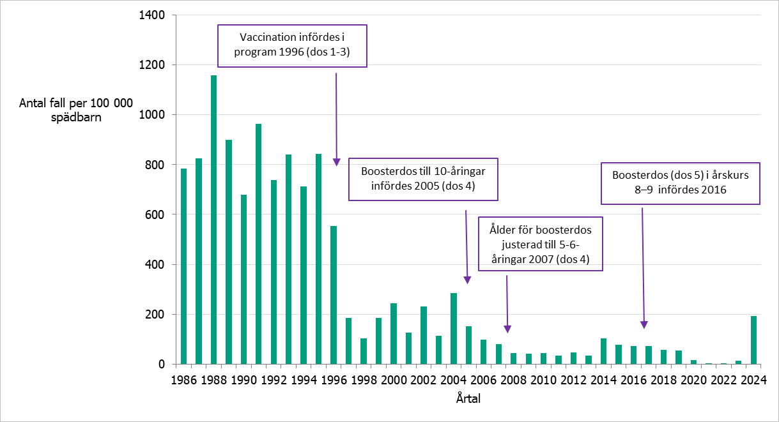
Kikhosta har minskat genom vaccination
Vaccination mot kikhosta återinfördes 1996
Färre individer sjuka i kikhosta idag, oavsett ålder
Spädbarn löper större risk att insjukna än andra åldersgrupper
Data för antalet fall per 100 000 spädbarn från 1986 till och med 2024.
Notes:
Kikhosta har minskat genom vaccination
Färre personer insjuknar i kikhosta i Sverige, jämfört med hur det var innan det acellulära vaccinet mot kikhosta infördes i det svenska vaccinationsprogrammet 1996. Vaccinationsprogrammet har under åren justerats och påfyllnadsdoser har införts för att ytterligare förbättra skyddet. Tidpunkten för justering av programmet visas i figuren.
Incidensen, mätt i hur många som insjuknar i kikhosta per 100 000 invånare, är högre för spädbarn än andra åldersgrupper. Spädbarn under 6 månader har en särskilt stor risk att insjukna i kikhosta jämfört med andra åldersgrupper eftersom de antingen är så unga att de inte hunnit påbörja vaccinationen eller inte hunnit få de båda första sprutorna som behövs för ett gott skydd mot smitta. Trots vaccinationsprogram det finns det fortfarande en risk att spädbarn insjuknar i kikhosta. Därför behöver vaccinationsprogrammet kompletteras med andra förebyggande åtgärder för att skydda spädbarnen mot kikhosta.

Slide 9
Kikhosta förekommer trots vaccination
Varken vaccination eller sjukdom ger ett fullständigt
och livslångt skydd
Vaccination:
  Skydd mot allvarlig sjukdom uppnås efter första dosen vaccin,
  vid 3 månaders ålder
  80–90 procent skydd uppnås efter tredje dosen vaccin
  Immuniteten beräknas avta efter ca fem år
Naturlig infektion:
  Immunitet efter naturlig infektion avtar över tid och kvarstår i cirka 15 år
Både den som vaccinerats och den som har naturlig immunitet kan bli lindrigt sjuk och omedvetet sprida smitta
Notes:
Kikhosta förekommer trots vaccination
Vaccinet ger ett bra men relativt kortvarigt skydd. Redan den första vaccindosen vid tre månaders ålder ger ett ökat skydd mot kikhosta och även om spädbarnet fortfarande kan bli sjuk så medför vaccinationen att sjukdomsförloppet mildras.
Skyddseffekten efter vaccination avtar efter cirka 5 år. Inte heller naturlig infektion ger ett livslångt skydd mot kikhosta, utan avtar över tid och kvarstår i cirka 15 år. Därför kan personer som tidigare haft sjukdomen eller blivit vaccinerade smittas, men infektionen kan bli lindrig. Om man smittats, och särskilt då sjukdomen är mild och man inte misstänker att det rör sig om kikhosta, finns risk för att man omedvetet sprider smittan, t.ex. till spädbarn i sin omgivning.

Slide 10
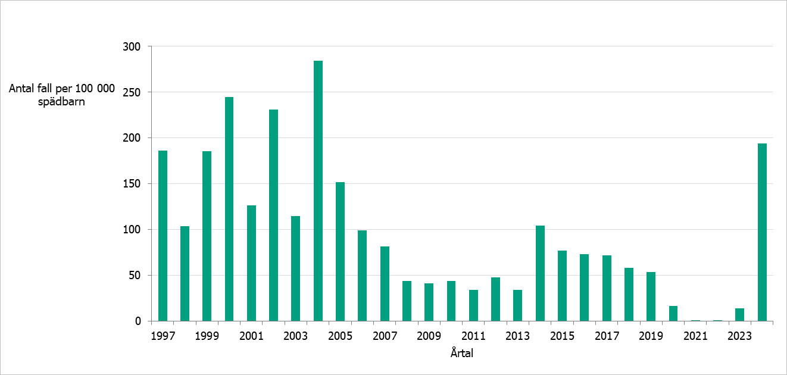
Kikhosta förekommer fortfarande
En trefaldig ökning i alla åldersgrupper under 2014
Stor ökning av fall 2024 efter en period med ovanligt få fall 2020-2022
Incidensen högst bland spädbarn under perioder med ökning
Data från 1997-2024.
Notes:
Kikhosta förekommer fortfarande
Figuren visar incidens av kikhosta bland spädbarn i Sverige under åren 1997-2024 (data till och med september 2024).
Incidens bland spädbarn är antal fall sett 100 000 barn i åldersgruppen under 1 år.
Under 2014 när förekomsten av kikhosta ökade kraftigt sågs högsta incidensen bland spädbarn. Genom förstärkt uppföljning av kikhosta sågs då att de flesta spädbarn som insjuknande var yngre än 3 månader och ovaccinerad innan barnen har hunnit erbjudas vaccination enligt barnvaccinationsprogrammet. En kraftig ökning sågs igen under 2024 efter en period med ovanligt få fall 2020-2022 i samband med pandemin med covid-19.
Återigen ses högst incidens bland barn yngre än 1 år.

Slide 11
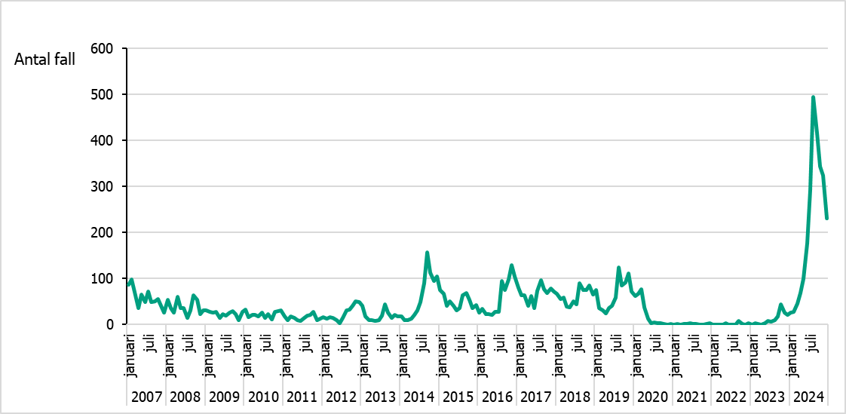
Rapporterade fall av kikhosta i Sverige 2007–2024
Notes:
När antalet fall av kikhosta ökar blir också fler spädbarn sjuka. Bilden illustrerar alla åldersgrupper.
Rapporterade fall av kikhosta i Sverige 2007– augusti 2024
I Sverige har vi under flera år haft en stabilt låg förekomst av kikhosta 2008-2013, då färre än 300 fall av kikhosta per år. En ökning av antalet fall inträffade under 2014 då antalet fall ökade kraftigt jämfört med de föregående åren och över 700 fall rapporterades. De följande åren, 2015-2019, rapporterades mellan 600-800 fall per år. Sjukdomsförekomsten var högst bland spädbarn. Tre spädbarn avled i kikhosta 2014-2015. Antalet fall av kikhosta minskade drastiskt under pandemiåren 2021 och 2022, då flera rekommendationer uppmanade till social distans och att stanna hemma och inte träffa andra om man hade luftvägssymptom. Endast ett 10-tal fall rapporterades per år. Ett 100-tal fall rapporterades under 2023. I augusti 2024 hade nära 500 fall rapporterats på en månad.

Slide 12
Rekommendationer för att förebygga kikhosta hos spädbarn:
- Vaccination av gravida och barn
Notes:
Rekommendationer för skydda spädbarn mot kikhosta publicerades 2016. Dessa har nu kompletterats med vaccination av gravida sedan 2022. Kommande avsnitt fokuserar på dessa rekommendationer för att stärka förebyggande insatser och förebygga kikhosta hos spädbarn. Den första delen av rekommendationen fokuserar på vaccination av gravida och barn.

Slide 13




Stärka de förebyggande insatserna
Förebygg fall av svår sjukdom genom att:
rekommendera vaccination till gravida efter graviditetsvecka 16.
erbjuda vaccination av barn. Doserna ges när barnet är 3,5 och 12 månader.
diagnostisera och behandla kikhosta tidigt.
uppmärksamma att kikhosta förekommer och är allvarlig för spädbarn.
Notes:
Stärka de förebyggande insatserna
Vaccinationsprogrammet är grunden för skyddet mot kikhosta, men eftersom skyddet varken är heltäckande eller livslångt förekommer sjukdomen fortfarande i samhället. Det är bakgrunden till att Folkhälsomyndigheten gav ut rekommendationer 2016 som syftar till att stärka skyddet mot kikhosta bland spädbarn och sedan 2022 rekommenderas även vaccination av gravida. Rekommendationerna bygger på fyra strategier: vaccination i tid för gravida och barn, tidig diagnostik och behandling samt ökad uppmärksamhet kring att kikhosta fortfarande finns kvar i samhället.

Slide 14
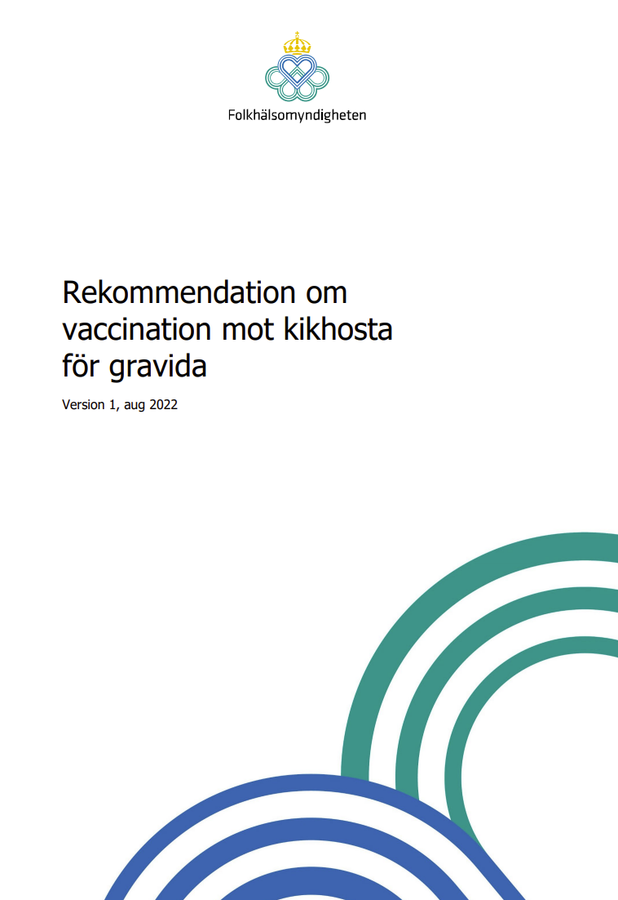
Rekommendation om vaccination mot kikhosta för gravida
Systematisk litteraturöversikt 2015
  hälsoekonomiskt kunskapsunderlag med en hälsoekonomisk analys 2015
Kompletterande litteraturgranskning genomfördes 2019
Tidigare kunskapsluckor har nu fyllts
  nytta-risk balansen stärker vaccination mot kikhosta för gravida
Rekommendation om gravidvaccination publicerad augusti 2022
Publicerad rekommendation: https://www.folkhalsomyndigheten.se/publikationer-och-material/publikationsarkiv/r/rekommendation-om-vaccination-mot-kikhosta-for-gravida/
Notes:
Flera litteraturgranskningar har genomförts kring vaccination av gravida mot kikhosta.
I en systematisk litteraturöversikt 2015 utvärderades olika förebyggande strategier för att minska kikhosta bland spädbarn i Sverige. Utifrån den litteratur som dittills publicerats (mars 2015) framkom att evidens för vaccination mot kikhosta för gravida var begränsad avseende säkerhet och effektivitet. Ett hälsoekonomiskt kunskapsunderlag med en hälsoekonomisk analys jämförde kostnader och hälsoeffekter vid olika vaccinationsstrategier för förbättrat skydd mot kikhosta bland spädbarn. Analysen tydde på att vaccination av gravida var en kostnadseffektiv insats.
Under 2019 genomfördes en kompletterande litteraturgranskning med artiklar publicerade efter februari 2015 till och med december 2018, med syfte att revidera kunskapsläget om vaccination mot kikhosta för gravida. De kunskapsluckor som tidigare identifierats kunde revideras och underlaget kunde stärkas för nytta–risk-balansen för vaccination mot kikhosta för gravida. Nya studier har även bekräftat de tidigare studiernas slutsatser angående effekt och säkerhet. Genom vaccination av gravida får barnet en hög antikroppsnivå mot kikhosta de första månaderna och även mamman får ett övergående förstärkt skydd mot kikhosta.
Folkhälsomyndigheten publicerade rekommendation om vaccination för gravida i augusti 2022.

Slide 15
Folkhälsomyndighetens rekommendation
Vaccination mot kikhosta för gravida rekommenderas vid varje graviditet efter graviditetsvecka 16.
Syftet med vaccinationen är att skydda de allra yngsta spädbarnen mot svår sjukdom i kikhosta.
Vaccination rekommenderas efter graviditetsvecka 16.
Vaccination rekommenderas vid varje graviditet.
Information om rekommendationen om vaccination mot kikhosta kan ges tidigt i graviditeten vid besök på mödrahälsovården.
Notes:
Sedan 2022 rekommenderas vaccination mot kikhosta vid varje graviditet, efter graviditetsvecka 16.
Syftet med vaccinationen är att skydda de allra yngsta spädbarnen mot svår sjukdom i kikhosta under de första månaderna i livet.
För att skyddet i mammans kropp ska föras över ska vaccinationen ges i god tid före förlossningen, efter graviditetsvecka 16. Då hinner vaccinet ge skydd även om barnet föds för tidigt.
Information om rekommendationen om vaccination mot kikhosta kan ges tidigt i graviditeten vid besök på mödrahälsovården.
Vid vaccination mot kikhosta bibehålls antikroppsnivån relativt kortvarigt hos den vaccinerade och ger inte samma skydd för spädbarnet vid efterföljande graviditeter. Vaccination rekommenderas därför vid varje graviditet. Detta gäller även oavsett tidsintervall från tidigare påfyllnadsdoser.
Vaccinationen till gravida ges i form av en dos vaccin mot stelkramp, difteri.

Slide 16
Erbjuda barnvaccination i tid
Den första dosen vaccin mot kikhosta erbjuds vid
tre månaders ålder, enligt det nationella vaccinationsprogrammet.
Den första dosen bör inte senareläggas och får ges redan från 2,5 månaders ålder
Risken att drabbas av allvarlig sjukdom minskar redan efter första vaccinationen
Sjukhusvistelse och komplikationer vid kikhosta är vanligast hos de allra yngsta som ännu inte fått något vaccin
Notes:
Erbjuda vaccination i tid
Enligt det svenska barnvaccinationsprogrammet erbjuds den första dosen vaccin mot kikhosta vid tre månaders ålder. Det är viktigt att denna första dos ges i tid, så att barnet får ett skydd mot kikhosta så tidigt som möjligt. Dosen bör därför inte försenas. I barnvaccinations-föreskriften framgår att den första dosen får ges redan från 2,5 månaders ålder. (HSLF-FS 2016:51 https://www.folkhalsomyndigheten.se/publicerat-material/foreskrifter-och-allmanna-rad/hslf-fs-201651/ )

Slide 17
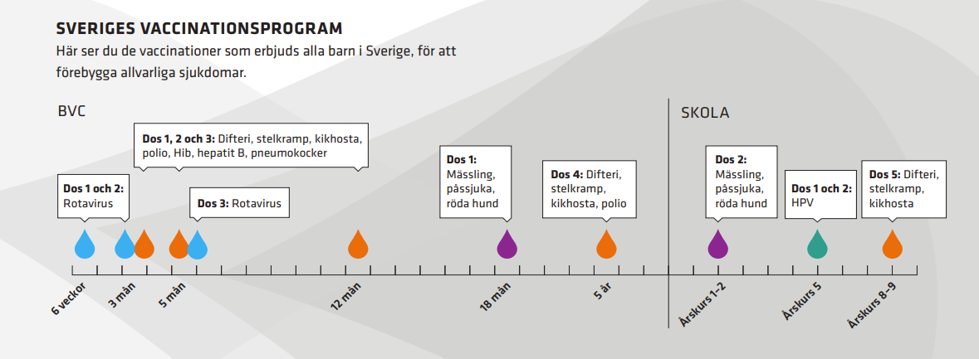
Vaccinationsprogram för barn
Vaccinationsschema, enligt Folkhälsomyndighetens föreskrifter (HSLF-FS 2016:51) om vaccination av barn i enlighet med det allmänna vaccinationsprogrammet för barn.
Notes:
Vaccinationsschemat
Bilden visar Sveriges nationella vaccinationsprogrammet för barn. Vaccination mot kikhosta ges i ett kombinationsvaccin tillsammans med vaccin mot andra sjukdomar. Tidsintervall för när vaccination mot kikhosta visas som orangea dropparna i tidslinjen.
5 doser vaccin mot kikhosta ges under barnaåren enligt det svenska schemat. Vaccinationstidpunkterna för kikhosta är 3 månader, 5 månader och 12 månaders ålder, dos 4 ges vid 5 år och dos 5 i årskurs 8-9.

Slide 18
Rekommendationer för att förebygga kikhosta hos spädbarn:
–
Diagnostik och behandling
Notes:
Nästa del av rekommendationen för att skydda spädbarn mot kikhosta fokuserar på diagnostik och behandling.

Slide 19
Diagnostisera och behandla tidigt
Tidig provtagning, diagnos och behandling när kikhosta misstänks hos ett spädbarn eller hos någon i spädbarnets närhet samt gravida.
Provtagning ska göras frikostigt hos spädbarn och gravida med symtom på kikhosta samt hos hostande personer som har kontakt med spädbarn.
Alla barn under 12 månader bör vid stark klinisk misstanke få behandling mot kikhosta, även om sjukdomen inte är bekräftad med svar från provtagning.
Personer som insjuknat i kikhosta bör tillfrågas om eventuell kontakt med spädbarn och antibiotikabehandling bör övervägas.
Notes:
Diagnostisera och behandla tidigt
Genom att provta för kikhosta (nasofarynxsekret för PCR och eventuell odling) och fråga om patienten har nära kontakt med spädbarn ges möjlighet till förebyggande åtgärder för att skydda spädbarnet.
Provtagning ska göras frikostigt hos spädbarn och gravida med symtom på kikhosta samt hos hostande personer som har kontakt med spädbarn.
Det är viktigt med provtagning av spädbarn som har hosta med eller utan andra symtom eller apné som enda symtom. Det gäller även om barnet mår bra vid undersökningen men föräldrarna berättar om symtom.
Provtagning är också viktigt på barn, ungdomar och vuxna med misstänkt kikhosta som har varit nära spädbarn och även gravida med symtom som inger misstanke om kikhosta under tredje trimestern.
Alla barn under 12 månader bör vid stark klinisk misstanke få behandling mot kikhosta, även om sjukdomen inte är bekräftad med svar från provtagning.
För att skydda spädbarn kan förebyggande behandling ibland behövas till spädbarn och även till personer som utsatts för smitta och som har kontakt med spädbarn.
Behandling mot konstaterad kikhosta rekommenderas ibland för andra än spädbarn som smittskyddsåtgärd för att skydda spädbarn. Behandling av misstänkt kikhosta, konstaterad kikhosta eller i förebyggande syfte, rekommenderas enligt Smittskyddsläkarföreningen att ske efter rådgörande med infektions- eller barnläkare.

Slide 20
Symtom hos spädbarn som motiverar provtagning för kikhosta
Hosta utan andra symtom
Hosta med
  kikning
  cyanos
  kräkning
  apné
Apné som enda symtom
Symtom (enligt ovan) som inte syns vid undersökningen, men som föräldrarna berättar om
Notes:
Symtom hos spädbarn som motiverar provtagning för kikhosta
Hosta med kikningar är det klassiska symtomet på kikhosta, men inte alla barn kiknar. Särskilt tidigt i förloppet kan barnet ha bara hosta utan andra symtom. Hostan kan vara kombinerad med blåaktig missfärgning av huden (cyanos), eller kräkning och i vissa fall andningsuppehåll (apné). Andningsuppehåll kan även förekomma utan hosta.
Prov tas från nasofarynx (näsa/svalg) för att ta reda på om det kan röra sig om kikhosta om spädbarnet har något av dessa symtom eller om föräldrarna berättar att de observerat barnet med något av dessa symtom. Överväg att sätta in antibiotikabehandling. Barn under 12 månaders ålder bör få behandling vid symtom som tyder på kikhosta, även om sjukdomen ännu inte är verifierad.

Slide 21
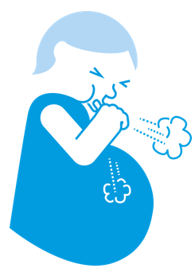
Symtom hos barn och vuxna som motiverar provtagning
Hosta hos äldre barn, ungdomar och vuxna, om de har nära kontakt med spädbarn. Tänk på att här ingår sjukvårdspersonal med nära kontakt med spädbarn.
Hosta hos gravida kvinnor i slutet av graviditeten, under tredje trimestern.
Om kikhosta misstänks bör spädbarnet få behandling tidigt, redan innan provsvar kommit.
Notes:
Symtom hos barn och vuxna som motiverar provtagning
Hosta kombinerat med närkontakt med spädbarn är en varningssignal. Symtomen kan vara milda och allmänna hos det äldre barnet eller den vuxne, och därför är det angeläget med frikostig provtagning om det förekommer eller har förekommit närkontakt mellan den som är sjuk och spädbarn. Ibland kan hostan vara långvarig.
Gravida som insjuknar med hosta i slutet av graviditeten bör provtas för kikhosta. Risken finns att de smittar sitt nyfödda barn.
Sätt in tidig profylaktisk antibiotikabehandling till spädbarn som utsatts för risk för smitta, redan innan provsvar kommit. Spädbarn under sex månaders ålder bör få antibiotikaprofylax redan vid misstanke om att de utsatts för smitta med kikhosta.

Slide 22
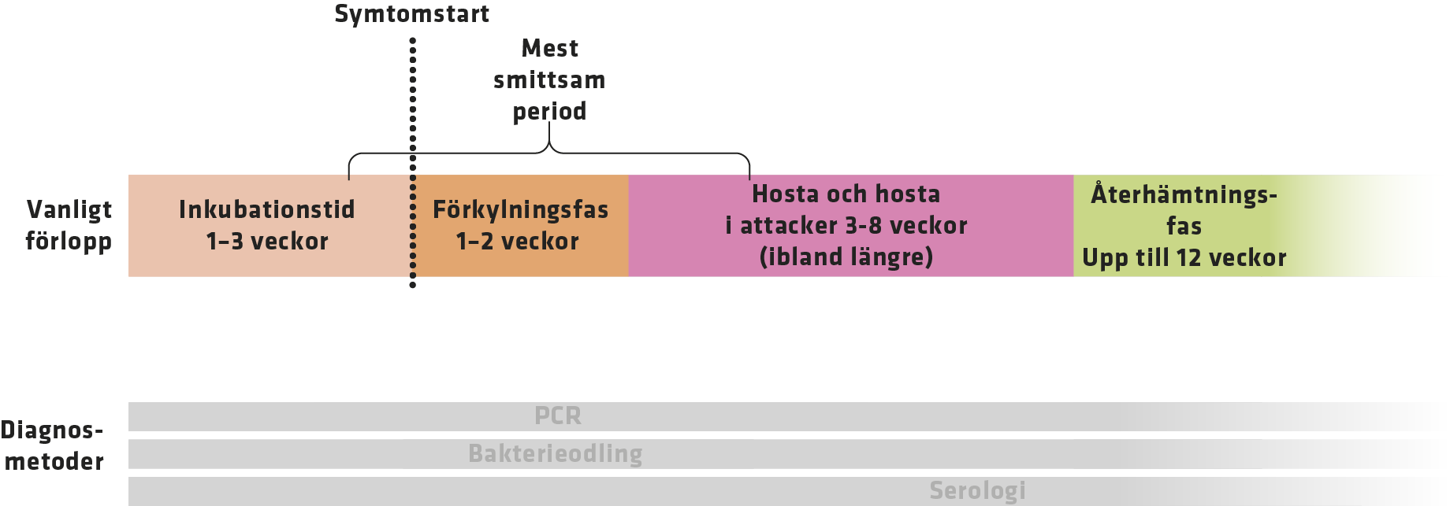
Diagnosmetoder vid kikhostans faser
Notes:
Diagnosmetoder vid kikhostans faser
Sjukdomsförloppet vid kikhosta kan hålla på flera månader och bilden illustrerar kikhostans olika sjukdomsfaser. I den nedre delen av bilden, under sjukdomsfaserna, ses tidpunkterna när man har störst chans att diagnosticera kikhosta med de olika laboratoriemetoderna inlagda, dvs. PCR respektive odling från nasofarynxsekret (näsa/svalg) samt blodprov för serologi (utveckling av antikroppar mot kikhosta). Observera att tidpunkterna är ungefärliga och visar hur förloppet vanligen ter sig.
Inkubationsperiod
Det vanliga förloppet är en inkubationsperiod utan symtom på 1-2 veckor efter smittotillfället, inkubationstiden är som längst 21 dagar. Under denna period förökar sig antalet bakterier.
Fas 1 Förkylningsfas
Efter inkubationsperioden börjar symtomen, ofta i form av en förkylning. De tidigaste symtomen är t.ex. snuva, hosta och eventuellt lätt feber.
Spädbarn kan ha andningsuppehåll, apné, som enda symtom. Förkylningsfasen varar i 1–2 veckor.
Smittsamhet: Personen är nu smittsam (och kan ha varit det redan från slutet av inkubationsperioden) och kan i sin tur smitta andra. Smittämnet finns i luftvägarna hos den sjuke och sprids som droppsmitta. Smittsamheten är mycket hög, särskilt under den första sjukdomsfasen till cirka 3 veckor efter symtomdebuten.
Fas 2. Hosta och hosta i attacker
Fas 2 innebär ökad hosta som kommer i attacker. Kikningar, kräkningar och cyanos (blåaktigt tonad hud, läppar) kan förekomma i samband med hosta. Spädbarn kan i denna fas snabbt utveckla allvarlig och ibland livshotande sjukdom som kräver sjukhusvård. Äldre barn, tonåringar och vuxna kan ha hosta utan kikningar. Fas 2 varar i regel i 3–8 veckor, men kan pågå i flera månader och då leda till kraftig viktminskning.
Under denna fas kan komplikationer som lunginflammation på grund av sekundär bakteriell infektion förekomma, och i sällsynta fall ses neurologiska komplikationer, som t ex kramper och encefalopati.
Fas 3. Återhämtningsfas
Därefter följer en återhämtningsfas med minskande symtom. Fas 3 varar upp till 12 veckor.
Under denna fas är spädbarnet ofta känslig för andra infektioner och kikningar kan återkomma vid nästa luftvägsinfektion.

Slide 23
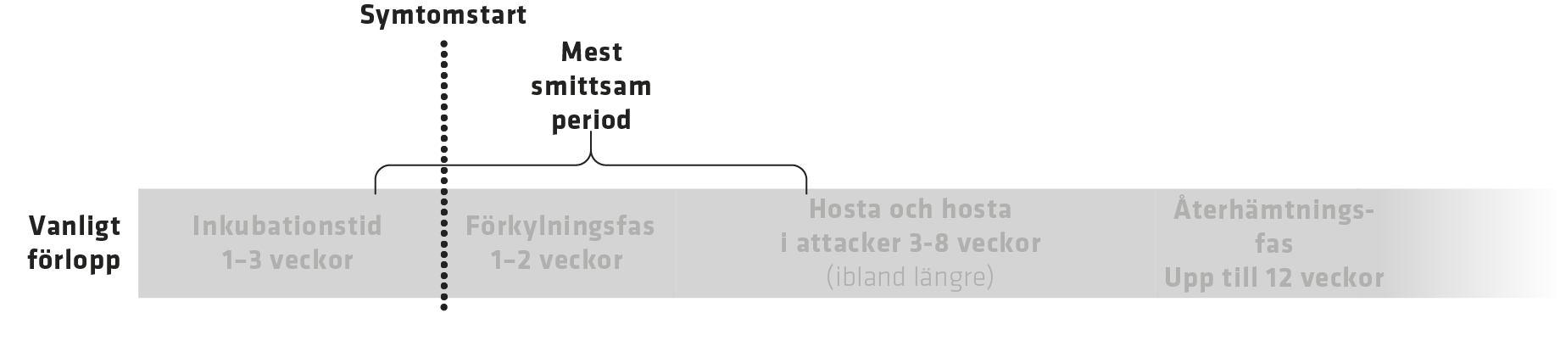
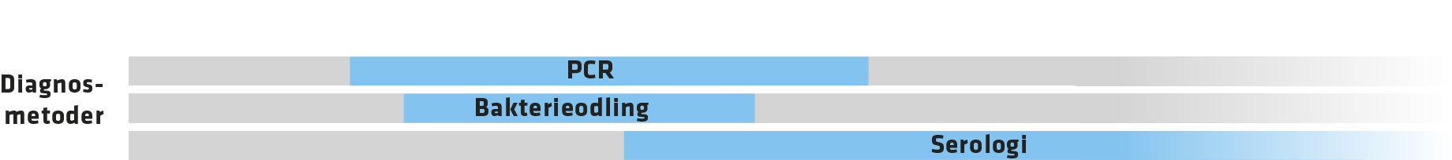
Diagnosmetoder vid kikhostans faser
Notes:
Diagnosmetoder och faser
Provtagning: Prov från nasofarynx tas för diagnostik med PCR eller odling. Blodprov tas för serologi (förekomst av antikroppar i blodet).
PCR: PCR-provet är positivt från att symtom visat sig, men kan även vara positivt under senare delen av inkubationsperioden. Störst sannolikhet till positivt prov för PCR är när provet tas vid insjuknande i fas 1 och upp till fem veckor framåt. PCR-diagnostik på nasofarynxsekret är känsligare och är positivt en längre period jämfört med odling. PCR visar på DNA från kikhostebakterie (även icke levande bakterie), och provsvar fås vanligen inom 1–3 dygn.
Odling
Odling för kikhostebakterier är positivt från insjuknandet, men kan bli positivt redan under senare delen av inkubationsperioden, och därefter kvarstå positivt i 2–3 veckor från symtomdebut.
Serologi
Vid behov (beroende på tid från symtomdebut och bedömning av smittrisk) kan undersökningen kompletteras med blodprov för serologi. Serologi (antikroppsbestämning) mot kikhosta är en diagnostisk möjlighet om patienten haft hosta under en längre tid. Helst ska två blodprov tas med minst 2–4 veckors mellanrum. Antikroppsbildningen vid kikhosta börjar efter cirka 3–4 veckors sjukdom, med succesiv ökning av antikroppsnivåerna. För gravida kan diagnostiken kompletteras med parade serologiska prov där aktuellt prov vid sjukdom jämförs med tidigare insamlat prov som tagits tidigt under graviditeten (graviditetsscreening).
Diagnostik av kikhosta hos spädbarn
För spädbarn kan serologisk diagnostik vara svårt att värdera på grund av eventuella maternella antikroppar och antikroppar som uppstått efter vaccination.
PCR-diagnostik av kikhosta är att föredra för spädbarn, men kan kompletteras med odling.

Slide 24
Rekommendationer för att förebygga kikhosta hos spädbarn:
–
Uppmärksamhet på kikhosta
Notes:
Sista delen av rekommendationen för att skydda spädbarn från kikhosta fokuserar på uppmärksamhet av kikhosta.

Slide 25
Hög uppmärksamhet på kikhosta
Tänk på kikhosta om gravida och personer i ett spädbarns omgivning hostar. Då ökar chansen att förebygga svåra fall av kikhosta hos spädbarn.
Kikhosta går att förebygga genom vaccination av gravida och barn, tidig upptäckt och behandling av fall i omgivningen och genom profylax till spädbarn yngre än 12 månader.
Om det är möjligt kan kontakten med spädbarn minskas, till dess att smittrisken är avskriven eller infektionen behandlad.
Notes:
Öka uppmärksamheten på kikhosta
Uppmärksamma gravida och vårdnadshavare på symtom och att de ska kontakta vården skyndsamt om de misstänker att ett spädbarn kan ha fått kikhosta.
Finns det risk att en gravid eller ett spädbarn har smittats eller riskerar att smittas? Var extra uppmärksam när det rör sig om ett helt nyfött barn och var observant om nyblivna föräldrarna, besökande vänner och familj hostar. Söker patient för hosta eller andra symtom som kan innebära risk för kikhosta, är det viktigt att hon eller han är informerad om att i möjligaste mån undvika kontakt med spädbarn fram till dess att smittrisken är avskriven eller infektionen behandlad.

Slide 26

Att känna till
Kikhosta förekommer under hela året.
Kikhosta kan vara allvarlig, och ibland livshotande, för spädbarn.
Hosta hos barn kan vara kikhosta, även om barnet är vaccinerat.
Kikhosta bör övervägas som orsak vid hosta hos:
  Gravida kvinnor som snart ska föda
  Personer nära spädbarn
Notes:
Att känna till
Kikhosta förekommer och sprids under hela året.
Hosta hos barn kan vara kikhosta, även om barnet är vaccinerat.
Om hosta förekommer bland personer i ett spädbarns omgivning är det viktigt att tänka på kikhosta. När en gravid kvinna i slutet av graviditeten har hosta kan det vara kikhosta.

Slide 27
Mer information och länkar

Slide 28
Mer information
Rekommendationer för att förebygga kikhosta hos spädbarn
Faktablad – Förebygga kikhosta hos spädbarn – till personal inom hälso- och sjukvård
Rekommendation om vaccination mot kikhosta för gravida
För personal inom vård och omsorg om vaccination mot kikhosta för gravida
Folkhälsomyndighetens föreskrifter om vaccination av barn
(HSLF-FS 2016:51)
Smittskyddsläkarföreningen – Smittskyddsblad
Till vårdnadshavare och gravida:
Faktablad - Skydda ditt spädbarn mot luftvägsinfektioner som RS-virus och kikhosta
Faktablad - Om vaccinationer för dig som är gravid
Notes:
Länkar för mer information

Slide 29
Tack
Håll dig uppdaterad via vår webbplats,
vårt nyhetsbrev och våra sociala medier.

